Slide 1
Vimos dos algoritmos de ordenación, ambos in place y O(n²) en el peor caso
Selection sort:
no tiene un mejor caso claramente mejor que el peor caso
Insertion sort:
es O(n) en el mejor caso —cuando los datos ya vienen ordenados
sigue siendo O(n²) en el caso promedio —promedio sobre todas las permutaciones posibles igualmente probables

Slide 2
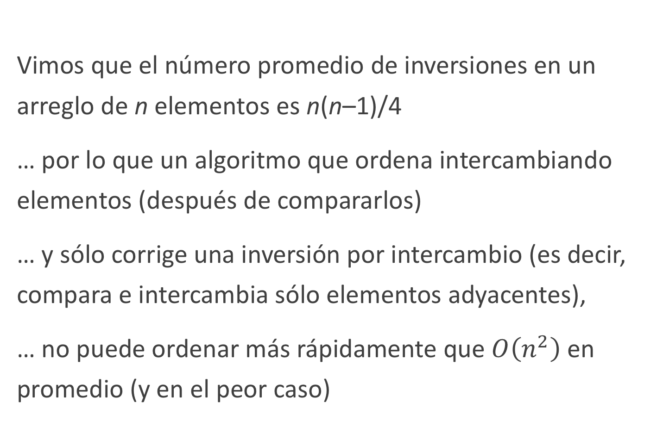
Vimos que el número promedio de inversiones en un arreglo de n elementos es n(n–1)/4
… por lo que un algoritmo que ordena intercambiando elementos (después de compararlos)
… y sólo corrige una inversión por intercambio (es decir, compara e intercambia sólo elementos adyacentes),
… no puede ordenar más rápidamente que $O\left(n^{2}\right)$ en promedio (y en el peor caso)

Slide 3
Pero, ¿qué pasa si un intercambio corrige más de una inversión?
P.ej., A = [ 34 8 64 51 32 21 ] tiene 9 inversiones:
(34, 8), (34, 32), (34, 21), (64, 51), (64, 32), (64, 21), (51, 32), (51, 21), (32, 21)
Si intercambiamos 34 y 8, corregimos sólo una inversión:
(34, 8)
… pero si intercambiamos 34 y 21, corregimos seis:
(34, 8), (34, 32), (34, 21), (64, 21), (51, 21), (32, 21)
( aunque introducimos algunas inversiones nuevas )

Slide 4
Otra instancia del problema de ordenación
¿Qué tan rápido podemos ordenar un arreglo si
… los datos están separados en dos secuencias ordenadas?
Notes:
Y sabemos donde está la separación

Slide 5
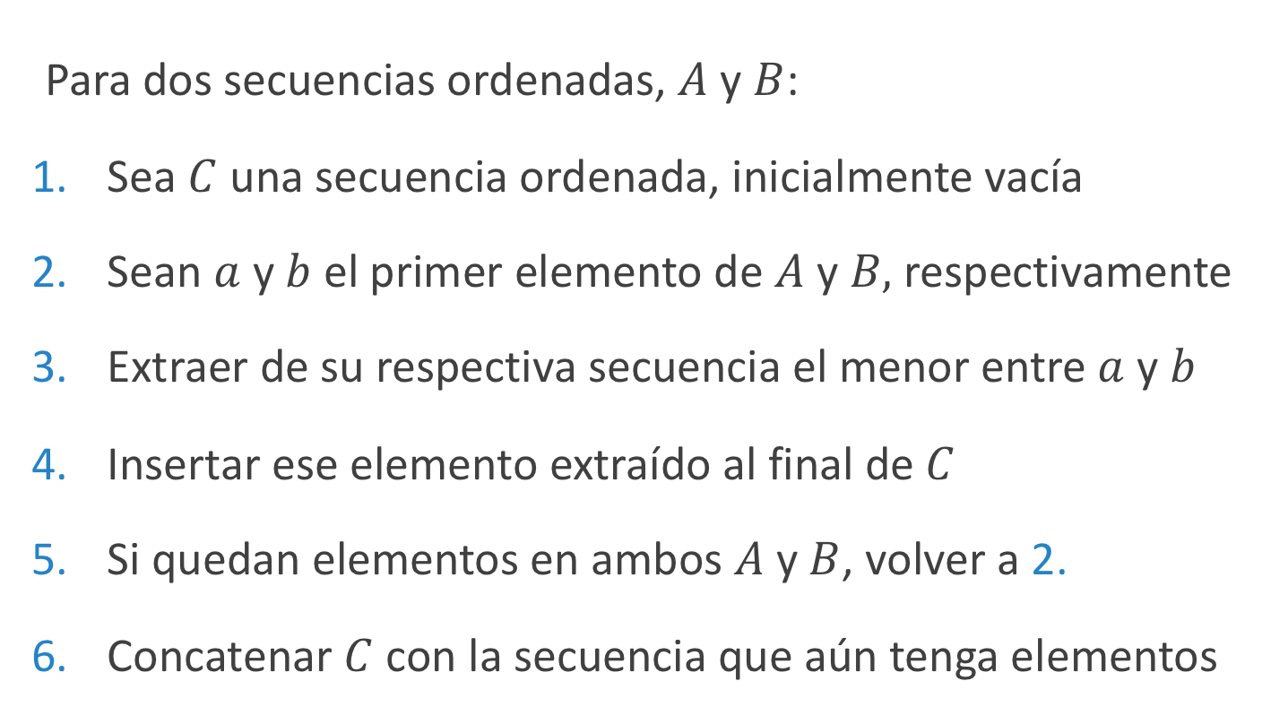
Mezcla (o merge) de dos secuencias ordenadas, en otra secuencia ordenada
Para dos secuencias ordenadas, $A$ y $B$:
Sea $C$ una secuencia ordenada, inicialmente vacía
Sean $a$ y $b$ el primer elemento de $A$ y $B,$ respectivamente
Extraer de su respectiva secuencia el menor entre $a$ y $b$
Insertar ese elemento extraído al final de $C$
Si quedan elementos en ambos $A$ y $B$, volver a 2.
Concatenar $C$ con la secuencia que aún tenga elementos
Notes:
3. Si el menor es a, se extrae de A. Si el menor es b, se extrae de B.

Slide 6
a
2
2
2
2
8
a
8
a
8
3
a
8
3
14
14
14
14
5
16
16
16
16
A
17
17
17
17
25
25
25
25
32
32
32
32
35
C
35
35
35
37
37
37
37
b
3
b
3
5
5
b
5
11
11
11
b
11
B
20
20
20
20
23
23
23
23
29
29
29
29
estado
inicial
primera
ejecución de
pasos 3 y 4
segunda
ejecución de
pasos 3 y 4
tercera
ejecución de
pasos 3 y 4

Slide 7
2
2
2
2
3
3
3
3
a
14
5
a
14
5
5
5
16
8
16
8
a
16
8
8
17
17
11
17
11
a
17
11
25
25
25
14
25
14
32
32
32
32
16
35
35
35
35
etc.
37
37
37
37
b
11
20
b
20
b
20
b
20
23
23
23
23
29
29
29
29
cuarta
ejecución de
pasos 3 y 4
quinta
ejecución de
pasos 3 y 4
sexta
ejecución de
pasos 3 y 4
séptima
ejecución de
pasos 3 y 4

Slide 8
Propiedades de merge
¿Cómo demostramos que merge es correcto?
¿Cuál es su complejidad?
( en principio, merge se podría ejecutar in place, pero, como se puede deducir de la figura anterior, esto requeriría desplazar la secuencia A un lugar hacia abajo cada vez que se saca un elemento de la secuencia B )
Notes:
Correcto: termina, y la secuencia resultante está ordenada Y contiene los elementos de tanto A como B.
La complejidad es $O(n)$

Slide 9
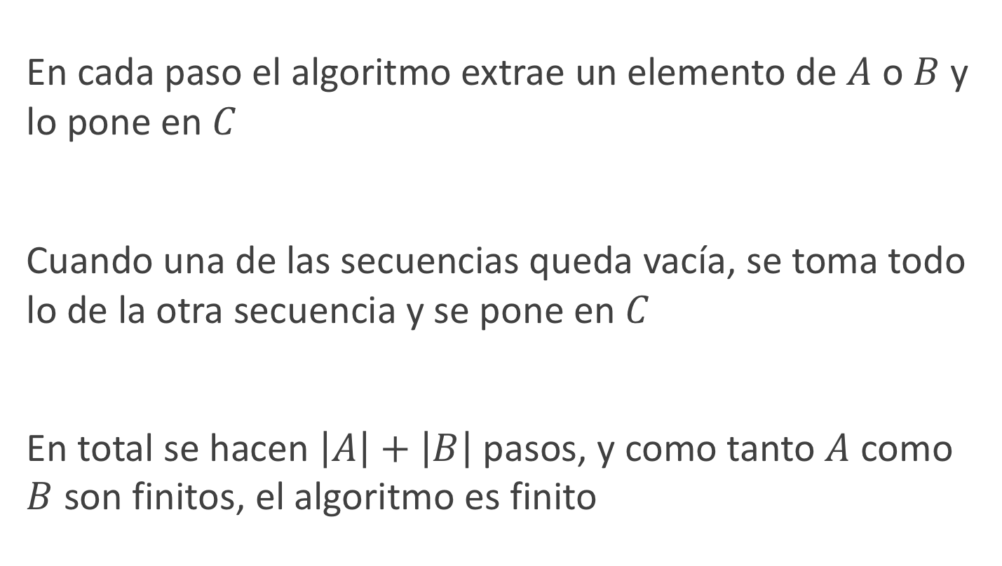
Finitud
En cada paso el algoritmo extrae un elemento de $A$ o $B$ y lo pone en $C$
Cuando una de las secuencias queda vacía, se toma todo lo de la otra secuencia y se pone en $C$
En total se hacen $\left|A\right|+\left|B\right|$ pasos, y como tanto $A$ como $B$ son finitos, el algoritmo es finito

Slide 10
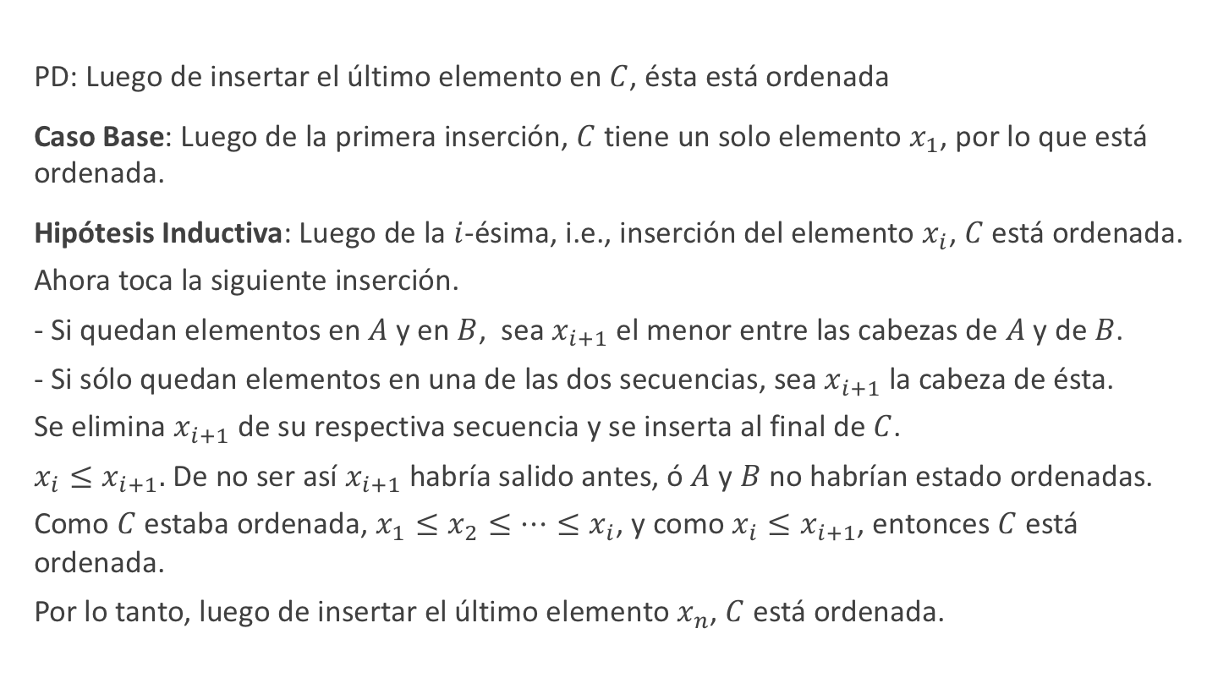
Corrección ( por inducción sobre las inserciones en C )
PD: Luego de insertar el último elemento en $C$, ésta está ordenada
Caso Base: Luego de la primera inserción, $C$ tiene un solo elemento $x_{1}$, por lo que está ordenada.
Hipótesis Inductiva: Luego de la $i$-ésima, i.e., inserción del elemento $x_{i}$, $C$ está ordenada.
Ahora toca la siguiente inserción.
- Si quedan elementos en $A$ y en $B$, sea $x_{i+1}$ el menor entre las cabezas de $A$ y de $B$.
- Si sólo quedan elementos en una de las dos secuencias, sea $x_{i+1}$ la cabeza de ésta.
Se elimina $x_{i+1}$ de su respectiva secuencia y se inserta al final de $C$.
$x_{i}≤x_{i+1}.$ De no ser así $x_{i+1}$ habría salido antes, ó $A$ y $B$ no habrían estado ordenadas.
Como $C$ estaba ordenada, $x_{1}≤x_{2}≤⋯≤x_{i}$, y como $x_{i}≤x_{i+1}$, entonces $C$ está ordenada.
Por lo tanto, luego de insertar el último elemento $x_{n}$, $C$ está ordenada.

Slide 11
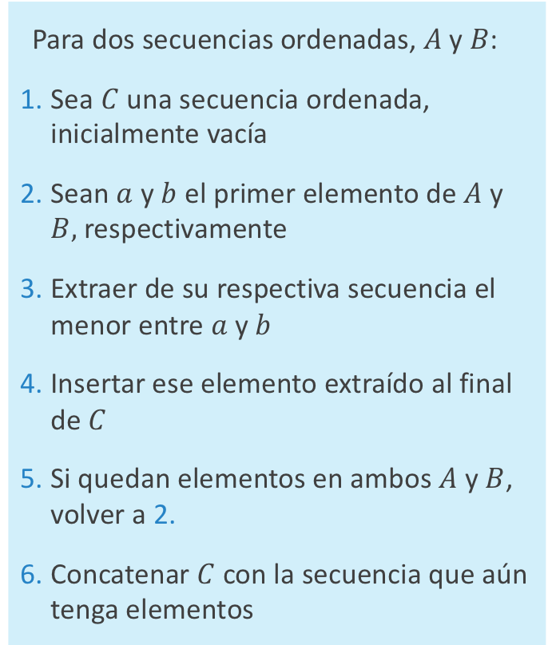
Complejidad de merge
Para dos secuencias ordenadas, $A$ y $B$:
Sea $C$ una secuencia ordenada, inicialmente vacía
Sean $a$ y $b$ el primer elemento de $A$ y $B,$ respectivamente
Extraer de su respectiva secuencia el menor entre $a$ y $b$
Insertar ese elemento extraído al final de $C$
Si quedan elementos en ambos $A$ y $B$, volver a 2.
Concatenar $C$ con la secuencia que aún tenga elementos
Definiciones → no influyen
O(1) c/u → O(1) en total
Sumar el O(1) anterior tantas veces como la cantidad de elementos que hay en A y B combinados → O(n)

Slide 12
Ordenación basada en merge
¿Podemos usar merge para ordenar una secuencia arbitraria?
( recordemos: merge necesita partir de dos (sub)secuencias ya ordenadas )
Si de algún modo primero podemos crear dos secuencias ordenadas
( p.ej., la mitad izquierda y la mitad derecha de la secuencia arbitraria )
… entonces luego podemos combinarlas usando merge, ordenando así la secuencia completa
Notes:
Merge sirve para el ejemplo que vimos, pero en la vida real las cosas no son tan convenientes. ¿Que tal usar esto de manera recursiva?
HASTA QUE DEDUZCAN MERGESORT

Slide 13
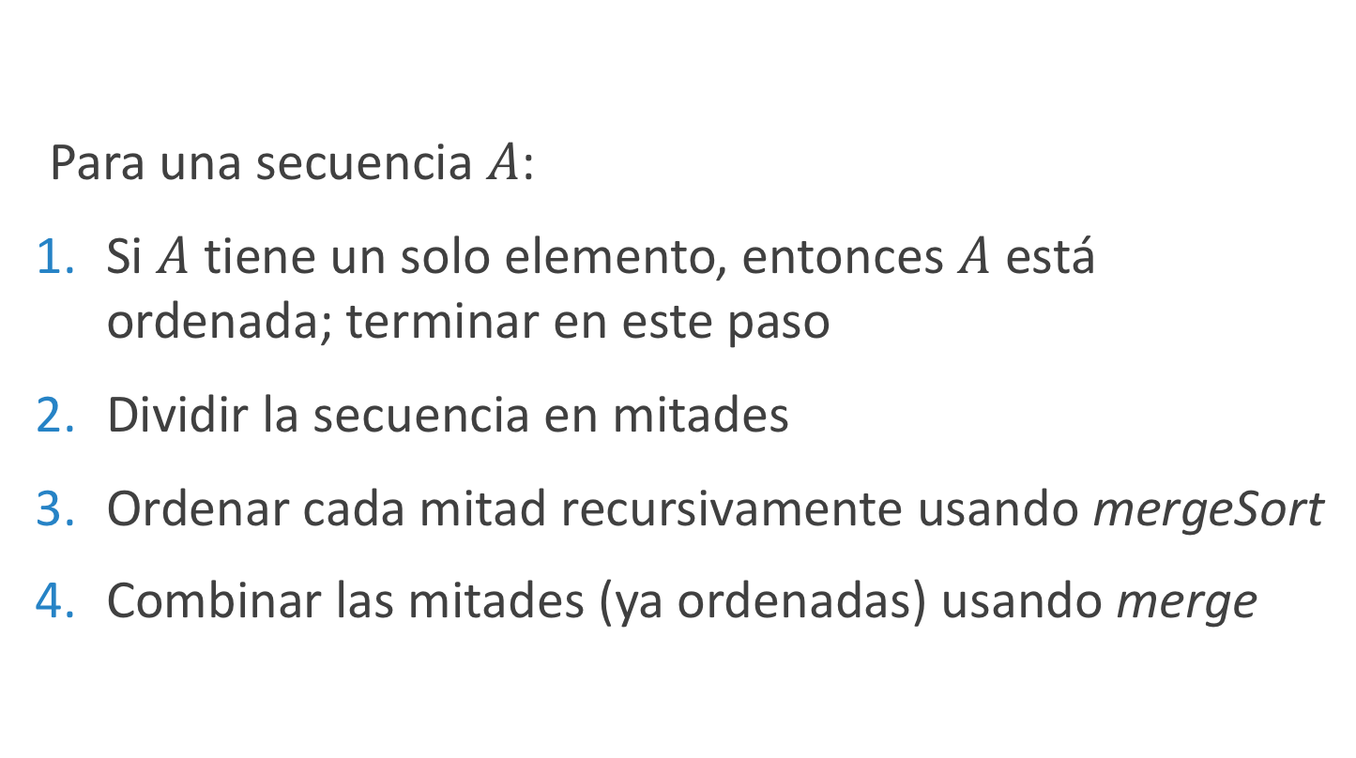
El algoritmo mergeSort
Para una secuencia $A$:
Si $A$ tiene un solo elemento, entonces $A$ está ordenada; terminar en este paso
Dividir la secuencia en mitades
Ordenar cada mitad recursivamente usando mergeSort
Combinar las mitades (ya ordenadas) usando merge

Slide 14
29
5
3
59
19
43
17
13
47
53
31
2
11
37
23
7
29
5
3
59
19
43
17
13
47
53
31
2
11
37
23
7
dividir
29
5
3
59
19
43
17
13
47
53
31
2
11
37
23
7
29
5
3
59
19
43
17
13
47
53
31
2
11
37
23
7
29
5
3
59
19
43
17
13
47
53
31
2
11
37
23
7
5
29
3
59
19
43
13
17
47
53
2
31
11
37
7
23
mezclar
3
5
29
59
13
17
19
43
2
31
47
53
7
11
23
37
3
5
13
17
19
29
43
59
2
7
11
23
31
37
47
53
2
3
5
7
11
13
17
19
23
29
31
37
43
47
53
59

Slide 15
… y sus propiedades
Demuestra que mergeSort es correcto
Calcula y justifica su complejidad

Slide 16
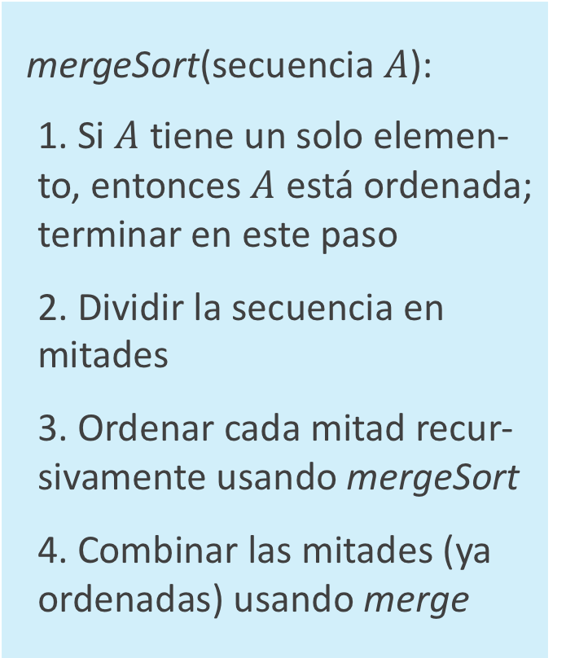
mergeSort es un algoritmo recursivo
Todo algoritmo recursivo debe chequear en primer lugar el caso base:
el caso cuya solución se calcula sin hacer recursión
Las llamadas recursivas deben ser para casos distintos al caso original y que se acerquen un poco más al caso base
mergeSort(secuencia $A$):
1. Si $A$ tiene un solo elemen-to, entonces $A$ está ordenada; terminar en este paso
2. Dividir la secuencia en mitades
3. Ordenar cada mitad recur-sivamente usando mergeSort
4. Combinar las mitades (ya ordenadas) usando merge

Slide 17
Sea T(n) el número de pasos que mergeSort toma para ordenar n elementos
El caso base se calcula aparte:
T(1) = 1
El caso general se calcula a partir de una ecuación de recurrencia:
T(n) = 2T(n/2) + n
mergeSort(secuencia $A$):
1. Si $A$ tiene un solo elemen-to, entonces $A$ está ordenada; terminar en este paso
2. Dividir la secuencia en mitades
3. Ordenar cada mitad recur-sivamente usando mergeSort
4. Combinar las mitades (ya ordenadas) usando merge

Slide 18
Resolvamos la recurrencia T(n) = 2T(n/2) + n sabiendo que T(1) = 1
T(n)/n = T(n/2)/(n/2) + 1
T(n/2)/(n/2) = T(n/4)/(n/4) + 1
T(n/4)/(n/4) = T(n/8)/(n/8) + 1
⋮
T(2)/2 = T(1)/1 + 1
Sumando ambas columnas (las sumas son iguales) y cancelando los términos que aparecen a ambos lados del signo “=”, obtenemos
T(n)/n = T(1)/1 + log n
⇒ T(n) = n log n + n = O(n)
log n niveles

Slide 19
En resumen …
mergeSort es un algoritmo de ordenación
… de complejidad de tiempo O(n log n)
una mejora importante con respecto a los algoritmos O(n²)
… y de complejidad de espacio O(n)
debido a que merge requiere un arreglo adicional para mezclar eficientemente dos secuencias ordenadas

Slide 20
La estrategia algorítmica dividir para reinar
1. Dividir el problema original es dos (o más) subpro-blemas del mismo tipo
2. Resolver (recursivamente) cada subproblema
3. Encontrar la solución al problema original a partir de las soluciones a cada subproblema

Slide 21
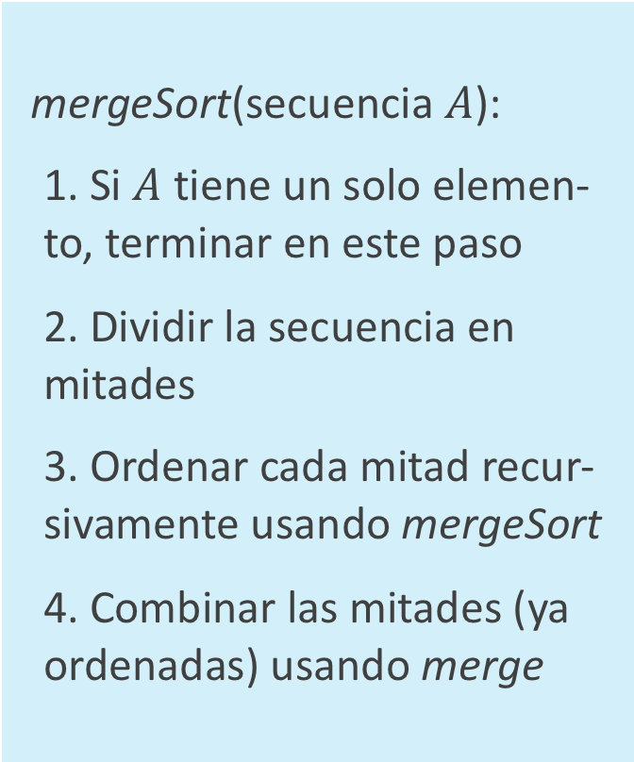
mergesort es un algoritmo basado en la estrategia dividir para reinar
A. Dividir el problema original es dos subproblemas del mis-mo tipo
B. Resolver (recursivamente) cada subproblema
C. Encontrar la solución al problema original a partir de las soluciones a cada subpro-blema
mergeSort(secuencia $A$):
1. Si $A$ tiene un solo elemen-to, terminar en este paso
2. Dividir la secuencia en mitades
3. Ordenar cada mitad recur-sivamente usando mergeSort
4. Combinar las mitades (ya ordenadas) usando merge

